Slide 1
স্বাগতম

Slide 2
শিক্ষক পরিচিতি
মোঃশাখাওয়াৎ হোসেন
সহকারী শিক্ষক
বড়্গাংনী সরকারি প্রাথমিক বিদ্যালয়
আলমডাঙ্গা,চুয়াডাঙ্গা।

Slide 3
পাঠ পরিচিতি
শ্রেনিঃতৃতীয়
বিষয়ঃবিজ্ঞান
অধ্যায়ঃ৬
পাঠ শিরোনামঃবায়ু
পাঠঃ বায়ুর উপাদান (পাঠ-৩ এবং ৪)
(বায়ু কী কী……..কার্বন ডাই অক্সাইড এবং জলীয়বাষ্প ইত্যাদি থাকে।)
সময়ঃ ৪০ মিনিট

Slide 4
শিখনফল
৫.২.১.বায়ুর প্রধান উপাদানগুলো কী কী তা বলতে পারবে।

Slide 5
১।মানুষ কীভাবে বায়ু ব্যাবহার করে?
২।আমরা অক্সিজেন কোথা থেকে নিই?
৩।উদ্ভিদ কোথা থেকে কার্বন ডাই অক্সাইড পাই?
৪।জলীয়বাষ্প অদৃশ্য হয়ে কোথায় মিশে যায়?

Slide 6
আজকের পাঠ
বায়ুর উপাদান

Slide 7
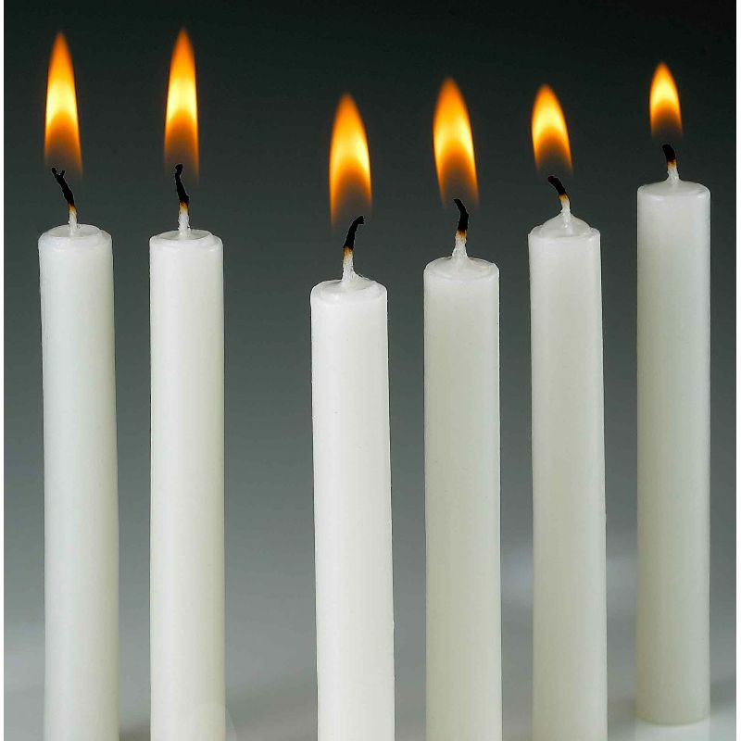
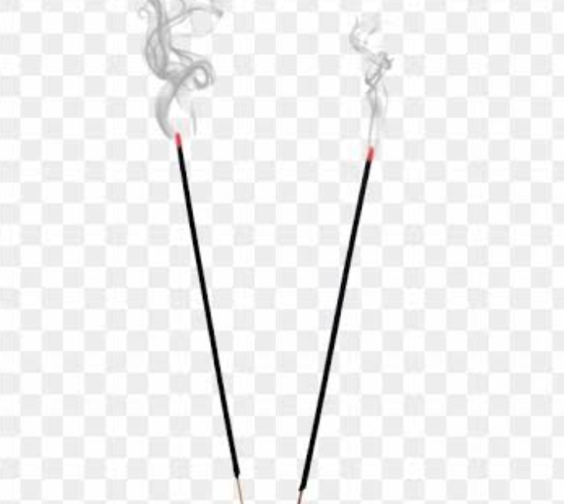
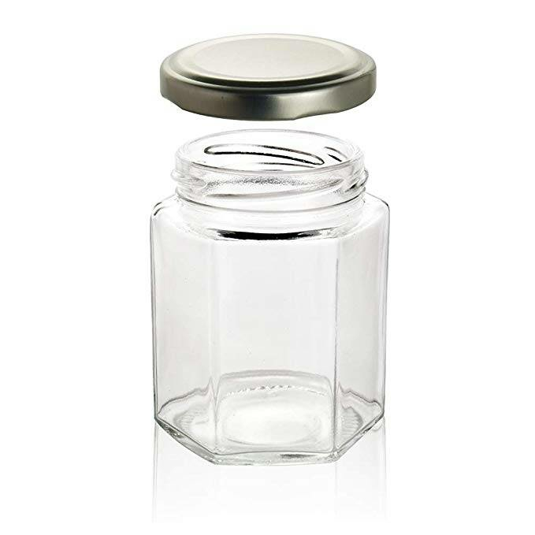
নীচের উপকরণ গুলো ব্যাবহার করে আমরা বায়ুতে কী কী উপাদান আছে তা পরীক্ষা করে দেখতে পারি।
মোমবাতি, আগরবাতি এবং কাচের বোতল

Slide 8
নীচের ছকের মত একটি করে ছক সবাই নিজ নিজ খাতায় একেঁ রাখ।পরীক্ষন পর্যবেক্ষণ করে প্রাপ্ত তথ্য দিয়ে ছকটি পূরণ করতে হবে।সব শেষে শ্রেণীতে উপস্থাপন করতে হবে।
বোতল | মোমবাতির কী পরিবর্তন হয়েছিল? | আগরবাতির ধোঁয়া কোন দিকে যাচ্ছিল?
১।
২।

Slide 9
কত গুলো দলে ভাগ হয়ে প্রত্যেক দল একসেট পরীক্ষন যন্ত্র নিয়ে নির্দেশনা অনুযায়ী নীচের কাজগুলো কর।অবশ্যই জলন্ত মোমবাতি ও গরম কাচের পাত্র হাত দ্বারা স্পর্শ করবে না
বোতল ১ এর ভিতর জ্বলন্ত মোমবাতি রেখে ঢাকনা বন্ধ করে দাও।এরপর সাবধানে একটি জ্বলন্ত আগরবাতি বোতলটির মুখের খুব কাছে ধর।
বোতল ২ এর ভিতর মোমবাতি মোমবাতি রেখে তা জ্বালাও।এরপর ঢাকনা না লাগিয়ে সাবধানে একটি জ্বলন্ত আগরবাতি বোতল এর মুখের খুব কাছে ধর।

Slide 10
উত্তর গুলো মিলিয়ে নিই
বোতল | মোমবাতির কী পরিবর্তন হয়েছিল? | আগরবাতির ধোঁয়া কোন দিকে যাচ্ছিল?
১। | মোমবাতিটি কিছুক্ষণ পরে নিভে গিয়েছিল। | আগরবাতির ধোঁয়ার দিক পরিবর্তন হয়নি।
২। | মোমবাতিটি শেষ না হওয়া পর্যন্ত জ্বলছিল। | আগরবাতির ধোঁয়া বোতলের ভিতর যাচ্ছিল।

Slide 11
মোমবাতি জ্বলার জন্য বায়ুর প্রয়োজন। বায়ুতে অক্সিজেন থাকে যা আগুন জ্বলতে সাহায্য করে।মুখ খোলা বোতলের বায়ু প্রবেশ করতে পারছিল মোমবাতিটি তাই জ্বলছিল।আর মুখ বন্ধ বোতল এর ভিতর বায়ু যেতে না পারায় মোমবাতি নিভে গিয়েছিল।এছাড়া আগুন জ্বালতে থাকলে কার্বন ডাই অক্সাইড নামক আর এক ধরনের গ্যাস তৈরি হয় যা আগুন জ্বলতে সাহায্য করে না।এছাড়া বায়ুতে জলীয়বাষ্প ও নাইট্রোজেন থাকে।

Slide 12
পৃষ্ঠা নম্বর ৩৮ ও ৩৯ খুলে সবাই সরবে পড়

Slide 13
বাড়ির কাজ
বায়ুর উপাদানগুলোর মধ্যে কোনটি গুরুত্ব সব থেকে বেশি বলে তুমি মনে কর এবং কেন?

Slide 14
সবাইকে ধন্যবাদ

